Slide 1
과목_학년학기_단원 | suh_h_0401_03
차시명 | 11 재밌게 놀이를 해요(미로 탈출하기)
파일명 | suh_h_0401_03_0011
검토 | 담당
수학팀 | 박종민
문서 HISTORY
번호 | 버전 | 문서 작성일 | 내용 비고 | 작성자 (내선번호) | 검토자
1 | V 1.0 | 2022.1.25 | 문서 발생 | 김범수
2 | V 1.0 | 2022.2.18 | 1차 검수 |  | 박종민
3 | V 2.0 | 2022.2.18 | 2차 검수 |  | 김예림
4
5
6
7
8
9
10
11

Slide 2
학습 단계 | 자료명 |  | 프레임 수 | 교과서 정보 | 파일명 | 자료 형태
도입 | 학습 목표 | 이번 시간에 배울 내용 | 1 |  | suh_h_0401_03_0011_101_1.html | Html5
전개 | 창의 놀이터 | [활동 1] 미로 탈출하기 | 1 | 수학 82~83쪽 | suh_h_0401_03_0011_201_1.html | Html5
정리 | 차시 예고 | 다음 시간에 배울 내용 | 1 |  | suh_h_0401_03_0011_301_1.html | Html5
총 프레임 수 |  |  | 3

Slide 3
4-1
2. 곱셈과 나눗셈
suh_h_0401_03_0011_101_1
11 재밌게 놀이를 해요(미로 탈출하기)
Θ Description & Function
#1
[이번 시간에 배울 내용]
1
이번 시간에는 무엇을 배울까요?
곱셈과 나눗셈에 관한 문제를 해결하며 미로를 탈출 할 수 있습니다.

Slide 4




4-1
2. 곱셈과 나눗셈
suh_h_0401_03_0011_201_1
11 재밌게 놀이를 해요(미로 탈출하기)
Θ Description & Function
곱셈의 계산 결과 또는 나눗셈이 몫이 큰 쪽으로 길을 따라가며 미로에서 탈출해 보세요.
풀팝업 화면 (다음 슬라이드)
방법
물음 1
#1
#2
놀이 방법
#2
각각의 주어진 2개의 곱셈식을 계산하고, 곱셈의 계산 결과가 큰 쪽으로 길을 따라가며 미로에서 탈출합니다.
각각의 주어진 2개의 나눗셈을 계산하고, 나눗셈의 몫이 큰 쪽으로 길을 따라가며 미로에서 탈출합니다.

Slide 5

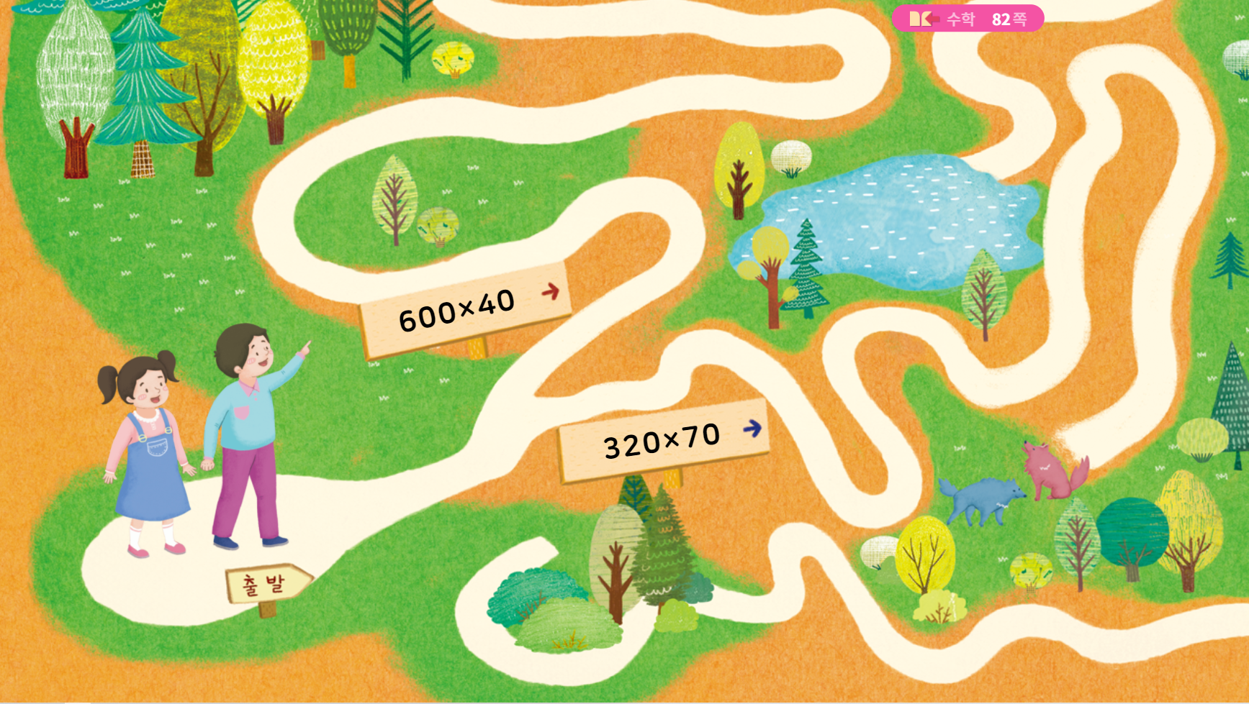

4-1
2. 곱셈과 나눗셈
suh_h_0401_03_0011_201_1
11 재밌게 놀이를 해요(미로 탈출하기)
Θ Description & Function
<확대 버튼 클릭 시 나타나는 화면>
전자저작물과 동일하게 나타남. 클릭 시 학생들이 이동함. resource/contents/lesson03/ops/3/3_9_01.html
클릭 시 이동함
#1
#2
삽화 파일명 | 모든 삽화 한대희 4-1 지도서\app\resource\contents\lesson03\ops\game\game_3\src\image

Slide 6





4-1
2. 곱셈과 나눗셈
suh_h_0401_03_0011_201_1
11 재밌게 놀이를 해요(미로 탈출하기)
Θ Description & Function
곱셈의 계산 결과 또는 나눗셈이 몫이 큰 쪽으로 길을 따라가며 미로에서 탈출해 보세요.
정답 부등호 칸 클릭 시 아래 파란 정답 설명이 나타남. 파란 정답은 처음에 나타나지 않음.
이너 버튼 (페이지 2개)
답 칸 클릭하면 답 나타남. 정답 확인 버튼은 정답 가리기로 토글 됨.
방법
물음 1
계산 결과를 비교하여 안에 ＞, =, ＜를 알맞게 써넣으세요.
#1
#1
600×40
>
320×70
504×48
>
752×32
=24000
=22400
=24192
=24064
#2
#3

Slide 7

4-1
2. 곱셈과 나눗셈
suh_h_0401_03_0011_201_1
11 재밌게 놀이를 해요(미로 탈출하기)
Θ Description & Function
곱셈의 계산 결과 또는 나눗셈이 몫이 큰 쪽으로 길을 따라가며 미로에서 탈출해 보세요.
정답 부등호 칸 클릭 시 아래 파란 정답 설명이 나타남. 파란 정답은 처음에 나타나지 않음.
답 칸 클릭하면 답 나타남. 정답 확인 버튼은 정답 가리기로 토글 됨.
기존 저작물 약물 사용 - ‘놀이 더 보기’ 클릭 시 풀 팝업창(8번 슬라이드 참고)
방법
물음 1
계산 결과를 비교하여 안에 ＞, =, ＜를 알맞게 써넣으세요.
#1
#1
65÷18
<
84÷16
322÷20
>
674÷60
=3 ··· 11
=5 ··· 4
=16 ··· 2
=11 ··· 14
#1
954÷53
<
455÷13
=18
=35
#3
#2
놀이 더 보기

Slide 8







4-1
2. 곱셈과 나눗셈
suh_h_0401_03_0011_201_1
11 재밌게 놀이를 해요(미로 탈출하기)
놀이 더 보기 :
달려라 곱셈, 나눗셈 놀이
Θ Description & Function
놀이 더 보기
< ‘놀이 더 보기 ’ 버튼 클릭 시 나타나는 화면>
이너 버튼(페이지 2개)
기호 소스 사용
인원
반 전체
준비물
1부터 9까지의 숫자 카드 2세트
활동 방법
1부터 9까지의 숫자 카드 2세트를 뒤집어 바닥에 펼쳐 놓는다.
교실 땐 뒤에 선을 그어 2개의 모둠이 함께 1명씩 출발하여 카드 하나를 골라 칠판에 올려놓는다.
#2
올려놓는 순서를 ㉠~㉤이라고 할 때, ㉠㉡㉢×㉣㉤ 꼴로 곱셈식을 만든다.
#1

Slide 9



4-1
2. 곱셈과 나눗셈
suh_h_0401_03_0011_201_1
11 재밌게 놀이를 해요(미로 탈출하기)
놀이 더 보기 :
달려라 곱셈, 나눗셈 놀이
Θ Description & Function
놀이 더 보기
< ‘놀이 더 보기 ’ 버튼 클릭 시 나타나는 화면>
활동 방법
연달아 진행하며 5번째 출발하는 학생이 곱셈을 계산하여 계산 결과가 가장 큰 모둠이 이깁니다.
3번 경기 중에서 2번을 먼저 이긴 모둠이 승자가 되고, 반에서 협의하여 리그나 토너먼트 방식을 선택하여 우승 모둠을 정합니다.
나눗셈에 대해서도 같은 방법으로 놀이를 할 수 있습니다.

Slide 10


4-1
2. 곱셈과 나눗셈
suh_h_0401_03_0011_301_1
11 재밌게 놀이를 해요(미로 탈출하기)
Θ Description & Function
#1
[다음 시간에 배울 내용]
1
다음 시간에는 무엇을 배울까요?
4. 평면도형의 이동
84~85쪽
60~61쪽

